Slide 1

Проект DISCORD бот
Авторы проекта:
Даниил Амплеенков и Александр Крылов
Основная фотка по теме

Slide 2



Задачи и идея проекта
Введение
Нашей задачей было сделать бота для дискорда. В качестве реализации нужно было написать код на Python, используя библиотеку discord
01

Slide 3
Немного о реализации
Создали Базу данных состоящую из трёх не связанных таблиц
Реализовали выдачу ролей
Реализовали кик пользователя
Реализовали вадычу наказаний за нецензурную лексику
Реализация
02

Slide 4
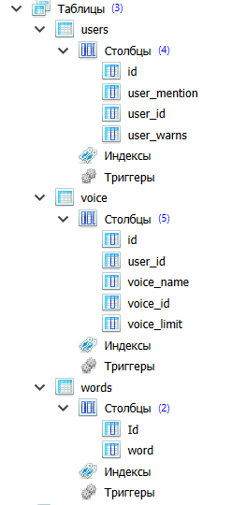
Немного о реализации
Использованные библиотеки
Discord.py
Logging
sqlite3
Реализация
03

Slide 5
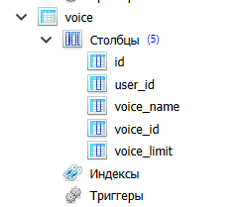
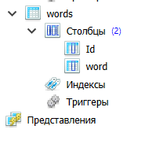
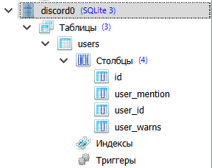
Cтруктура БД
Реализация
03

Slide 6
Особенности нашего бота
Реализация
Имеются также функции приветствия, выдачи ролей, изгнания из канала, выведения информации о пользователе или пользователях. Наш бот также предупреждает людей о том, что они используют в своих сообщениях ненормативные слова и удаляет эти соощения.
04

Slide 7
Возможности для развития
Реализация
Можно добавить побольше функций. Например: выдача ролей по нажатию на реакцию. Создать систему рейтинга пользователей, а также добавить различные способы повышения этого рейтинга.
05

Slide 8
Конец
Спасибо за внимание!
06

